Slide 1
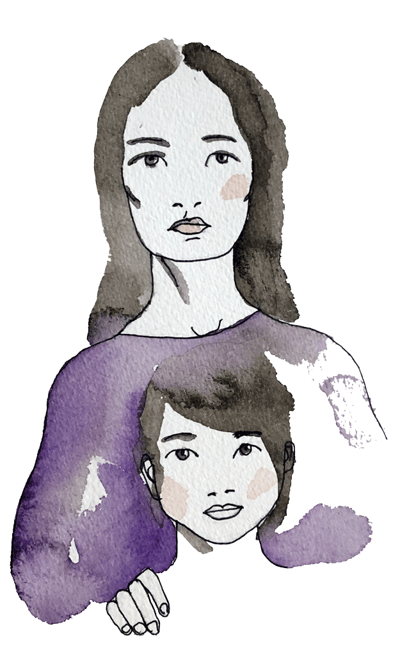
Tema 3. Hur ska vi bemöta och fråga en elev som vi misstänker är utsatt för våld?

Slide 2
Vad ska vi göra idag?
Följa upp förra temat: Hur kan vi upptäcka att en elev är utsatt för våld?
Introduktion av tema 3: Hur ska vi bemöta och fråga en elev om våld?
Se filmen Det är aldrig farligt att ställa frågor
Ta del av faktabladet
Följa upp och fördjupa innehållet i faktabladet
Göra rollspel utifrån filmen om Alice
Sammanfatta och utvärdera träffen

Slide 3
I tema 3 kommer du och dina kollegor att
planera och förbereda vad som är viktigt att tänka på när ni möter en elev som ni misstänker är utsatt för våld, till exempel vilka frågor ni kan ställa och varför det är viktigt att ställa just de frågorna
tillämpa era kunskaper genom att öva på att bemöta en elev som kan vara utsatt och ställa frågor vid misstanke om våld
dela med er, reflektera och diskutera era egna erfarenheter och kunskaper om att bemöta och fråga elever om våld.
Notes:
Visa filmen

Slide 4

Det är aldrig farligt att ställa frågor om våld
Notes:
Introducera temat genom att visa filmen Det är aldrig farligt att ställa frågor om våld

Slide 5
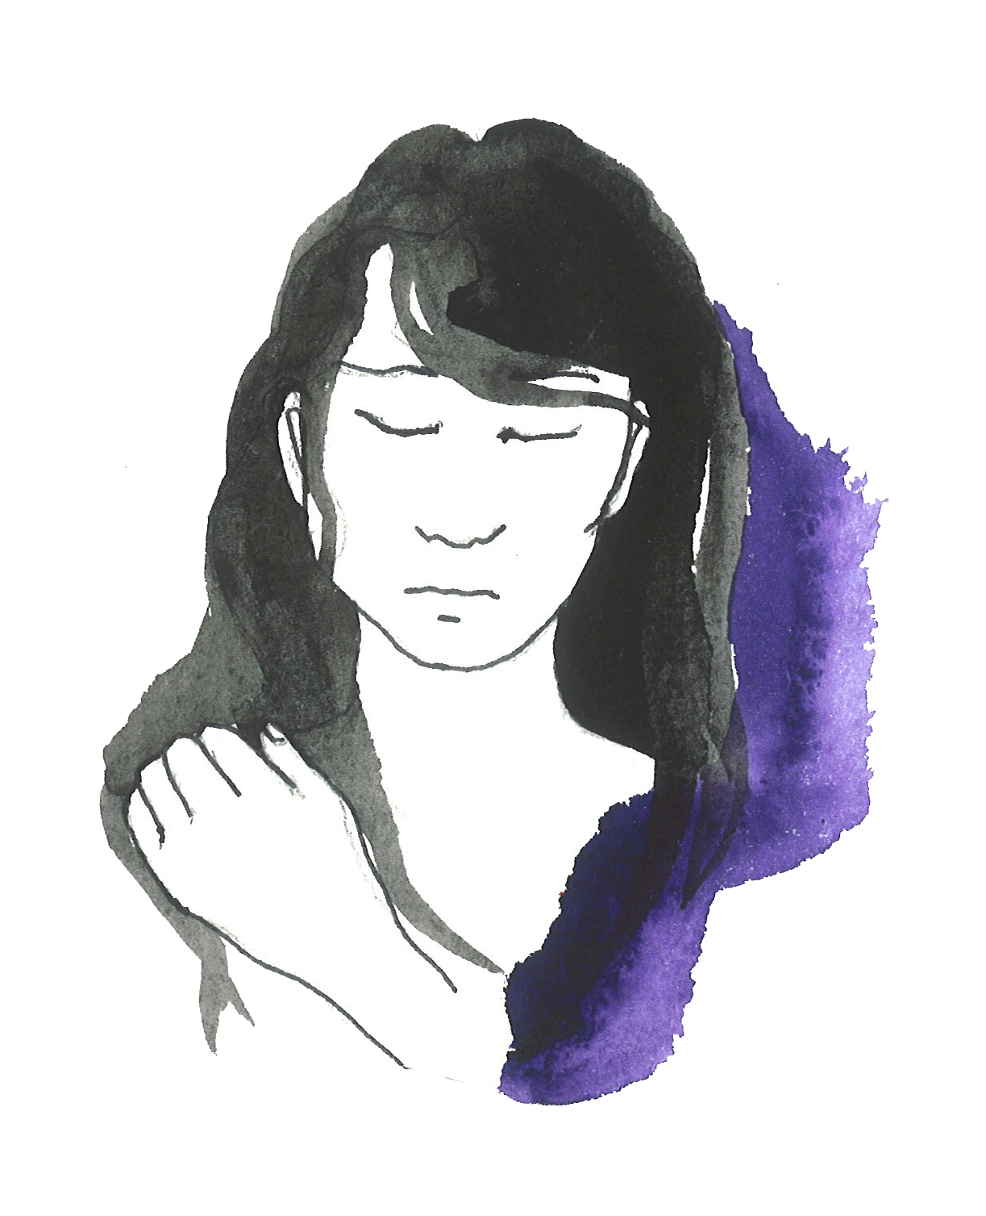
Det finns två syften med att bemöta genom att prata och fråga eleven om våld
Bekräfta, synliggöra och medvetandegöra elevens upplevelser.
Inhämta mer information om den inträffade händelsen eller elevens situation.
Notes:
Det är viktigt att lyfta fram att det finns två anledningar om varför det är viktigt att fråga om våld

Slide 6
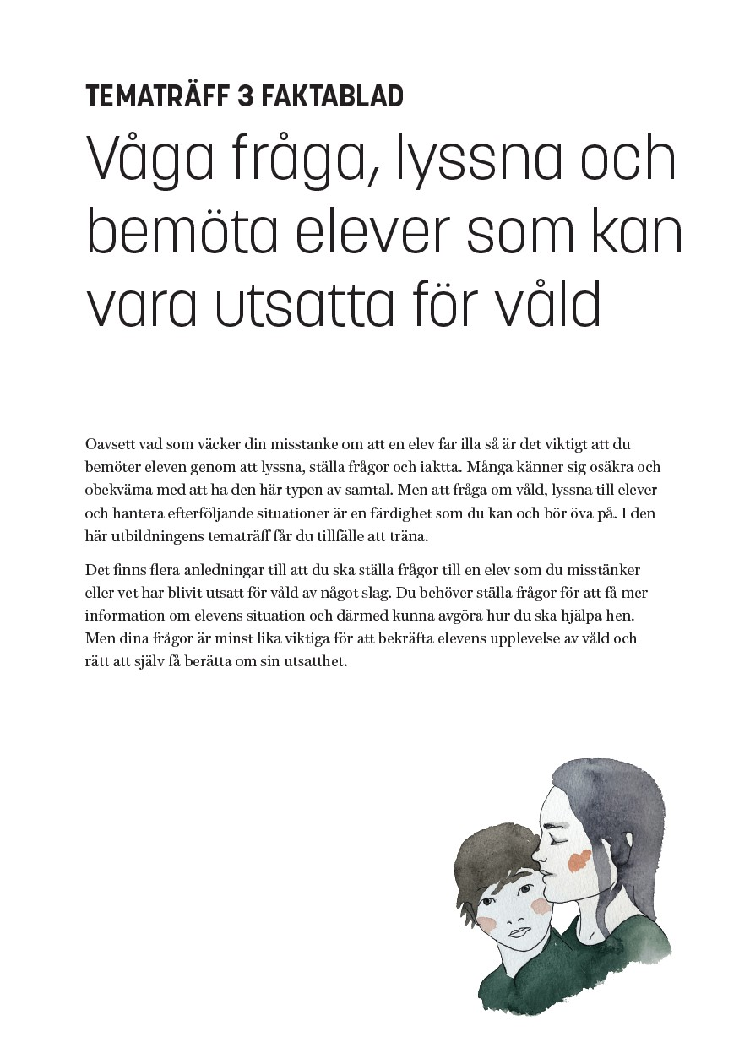
Fakta om att våga fråga, lyssna och bemöta en elev
Ett faktablad ”Våga fråga, lyssna och bemöta elever som kan vara utsatta för våld” (pdf)
Notes:
Om ni vill ha uppläst så öppna samtidigt länken Inläst faktablad ”Våga fråga, lyssna och bemöta barn som kan vara utsatta för våld” (mp3)

Slide 7
Få elever berättar självmant
Det finnas olika anledningar till varför elever sällan berättar självmant om våld och utsatthet:
Rädsla, skam och skuldkänslor
Eleven förstår inte att hen är utsatt för våld (våldet är en del av vardagen och har normaliserats för ungdomen och kanske för familjen)
Eleven saknar språk för att berätta vad hen har varit med om

Slide 8
Vem eleven kan berätta för
Elever som berättar självmant vänder sig oftast till kompisar, i andra hand till föräldrar eller syskon.
När eleven berättar för någon utanför närmaste kretsen är det personal i skolan som får ta emot ungdomens förtroende.
Notes:
Det här är från Skolundersökningen om brott för niondelklassare.
Eftersom undersökningar av det här slaget saknas för yngre elever så har vi inte heller kunskap om mönstret är detsamma.
Det kan ändå finnas skäl för skolpersonal på låg- och mellanstadiet att ta del av den här kunskapen men självklart går det att hoppa över kommande bilder om det inte känns relevant för just din arbetsgrupp och kollegor.
Eleven berättar oftast om händelsen för en vän
En stor del av de elever som uppger att de har blivit utsatta för något av de efterfrågade brotten uppger också att de har berättat om den senaste händelsen för någon. Oftast berättar de för en vän, men en relativt stor andel berättar även för den ena av, eller båda sina föräldrar. När det gäller sexualbrott är det dock generellt färre som berättar för sina föräldrar, det är betydligt vanligare att berätta för en vän. Det är en mindre andel pojkar än flickor som utsattes för fysiska sexuella kränkningar som också berättade för någon alls om händelsen, 45,8 procent bland pojkarna och 72,9 procent bland flickorna.
Se tabell i nästa bild

Slide 9
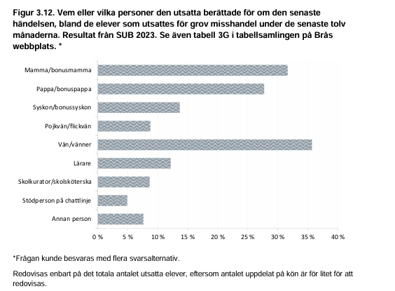
Skolundersökning om brott
Skolundersökningen om brott 2023
Notes:
Den här bilden visar vilken/vilka personer som ungdomen berättade för när hen utsatts för grov misshandel.
När det gäller andra brottstyper som hot och andra former är bilden densamma, dvs vänner, familj och lärare (bland de professionella grupperna), s. 43.
Även om samma mönster återfinns när det gäller sexualbrott så är skillnaderna mellan grupperna för vem som ungdomen berättade för.Se nästa bild

Slide 10

Ett par minuter om att våga fråga om våld
Notes:
Visa filmen

Slide 11
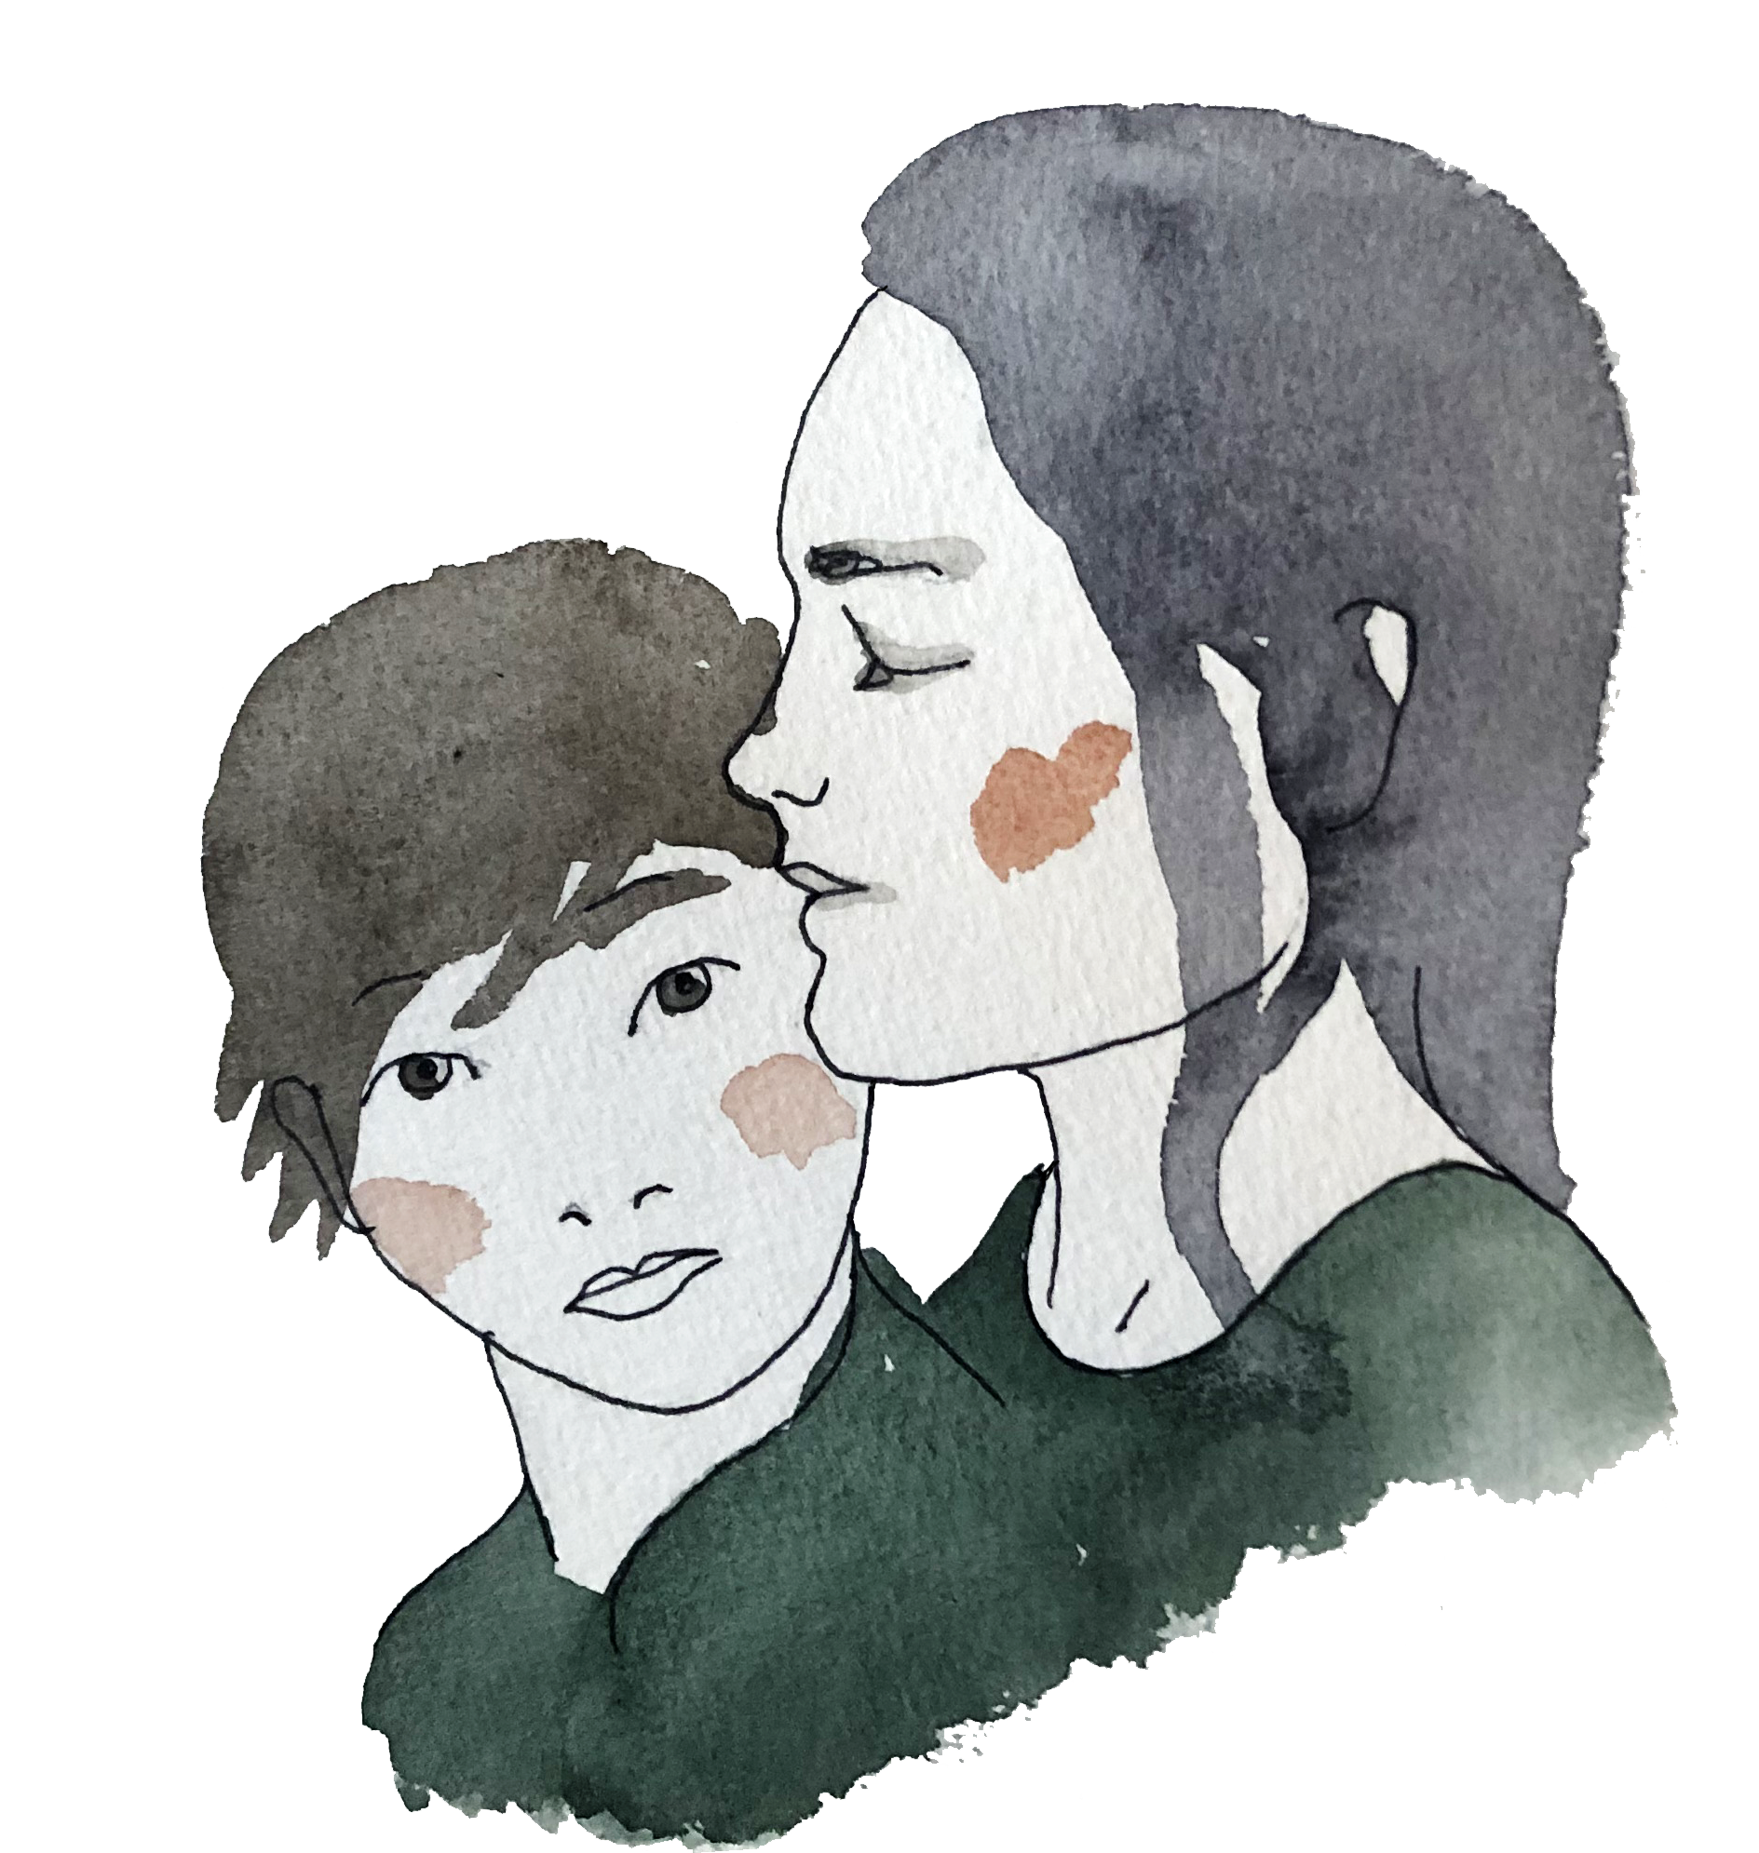
När en elev berättar om oro eller rädsla för dig som arbetar i skolan så innebär det att du har fått elevens förtroende. Eleven litar på och känner sig trygg med dig.

Slide 12
Hur ska jag bemöta…
Om du har möjlighet så försök förbereda dig och fundera på vilka frågor du vill ställa och vad du vill veta
Försök att välja en lugn och trygg plats för eleven och att du har gott om tid
Visa eleven att du vill lyssna och försöka hjälpa till
Ta emot elevens berättelse och be hen beskriva sin situation
Ge elevens bekräftelse på att du har hört hens berättelse. Du kan gärna återge vad eleven berättat; både för att bekräfta hen upplevelse, men också för att säkerställa att du förstått och tolkat situationen på rätt sätt.
Notes:
Ett förslag är att dela ut frågeguiden i samband med denna bild

Slide 13
…och vad ska jag fråga en elev om våld?
Ställ öppna frågor för att försöka förstå vad hen är utsatt för. Öppna frågor har inga givna svar som ja eller nej utan är till för att locka fram mer information. Exempel på öppna frågor är: ”Varför är du ledsen?” eller ”Berätta vad som har hänt.”
Fråga inte om detaljer. Du kan fråga om var, när och vem som har utsatt barnet.
Anpassa frågorna efter ålder, kognitiv utveckling och språk.

Slide 14
Bra att tänka på innan och under mötet med eleven
Fundera på vad som är relevant och vad du behöver veta för att eventuellt kunna gå vidare med anmälan till socialtjänsten och om eleven eventuellt behöver omgående skydd. Du behöver inte ta reda på om barnets berättelse stämmer, det räcker med en misstanke om att barnet far illa för att anmäla.
Eleven du möter behöver förstå att du kan behöva bryta ett förtroende och föra informationen vidare, för att hen ska få rätt hjälp.

Slide 15

Att dokumentera är att visa omsorg
Notes:
Visa filmen
Här kan det vara bra att diskutera om det finns rutiner och riktlinjer på skolan om hur ni följer upp ett samtal.

Slide 16
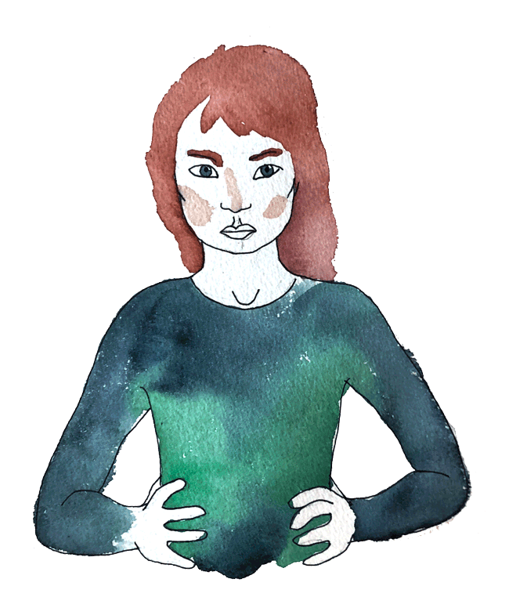
Hur följer ni upp ett samtal om våld med ett elev på din skola?

Slide 17
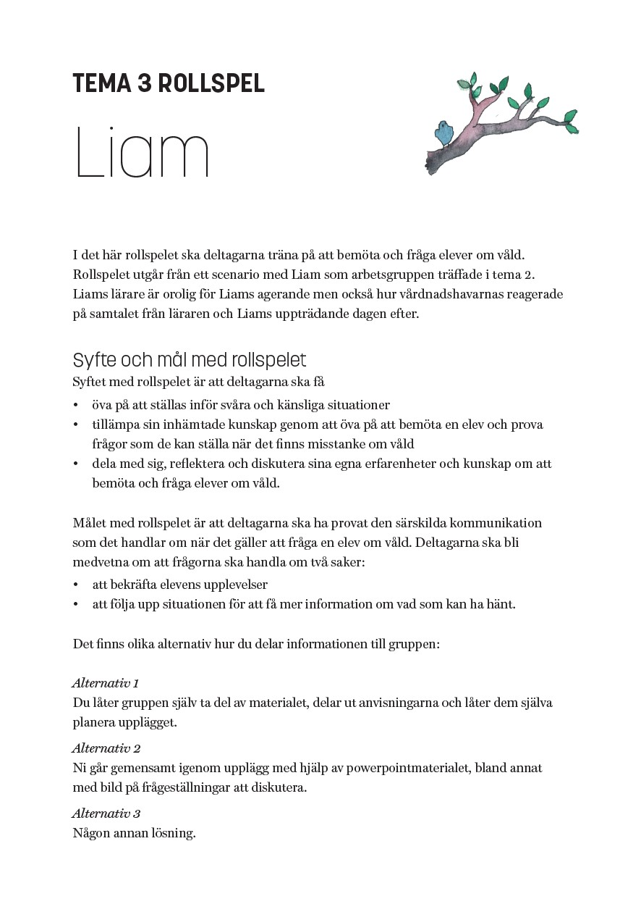

Dags för rollspel!
Notes:
Se instruktionerna som ligger i kursmappen.
Här har ni två alternativ där Filmen om Selma med tillhörande rollspel är lämplig för er som arbetar med de yngre barnen; förskoleklass, lågstadiet och på fritids medan rollspelet som utgår från Liam handlar om en elev på mellanstadiet.

Slide 18

Diskutera
Tror ni att en elev på er skola skulle våga berätta för någon av er?
Vad gör ni på er skola för att skapa ett klimat där elever vågar berätta om något inte känns bra?
Känner ni er trygga och har kunskap om att bemöta och fråga en elev om våld?
Vad har ni för råd att ge till era kollegor för att hjälpa en elev att berätta?
Andra frågor…
Notes:
Här kan ni uppmuntra deltagarna att dela med sig av sina erfarenheter

Slide 19
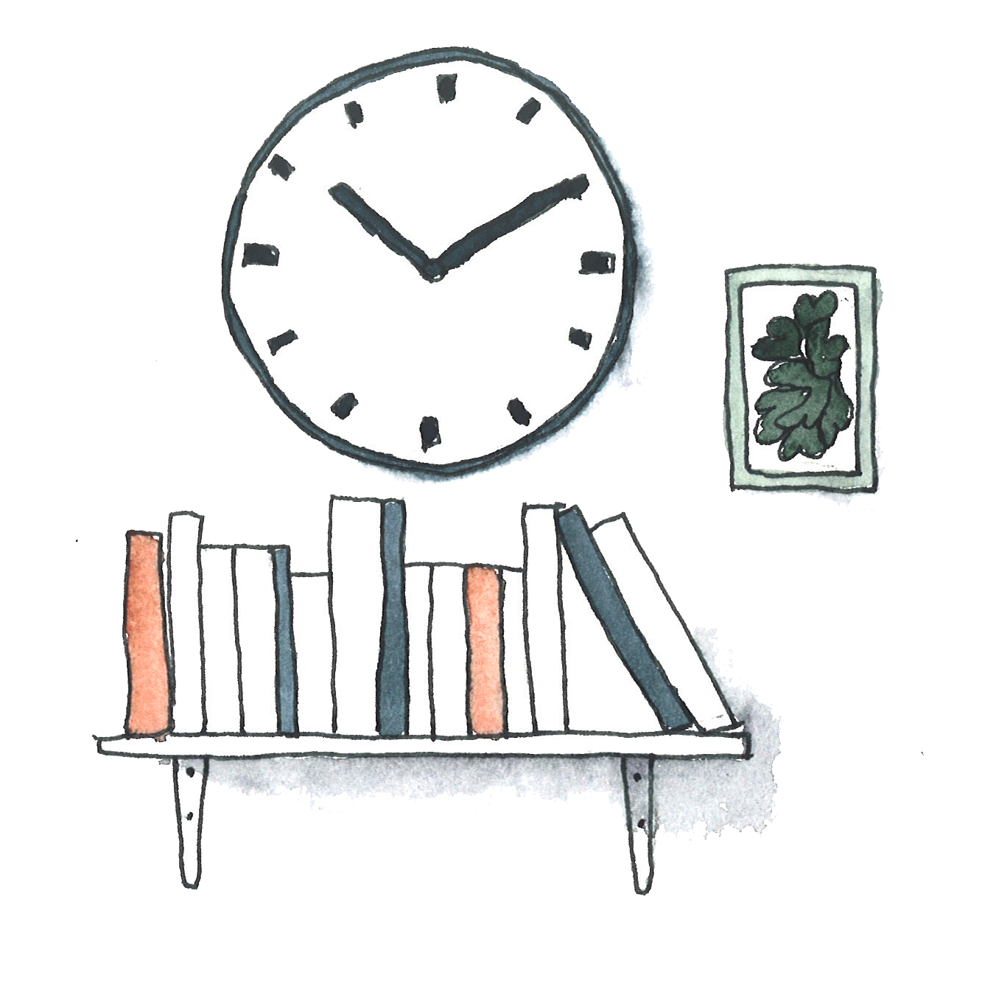
Sammanfatta och utvärdera träffen
Vad har varit bra?
Vad har du lärt dig och vad tar du med dig?
Är det något som du skulle vilja veta mer om?
Var det något som inte kändes så viktigt att lära dig?
Har arbetet i gruppen fungerat bra?
  Är det bra att arbeta i mindre grupper?
  Har du förslag på andra sätt att dela upp den stora gruppen?
Har du några andra förslag på vad som kan förbättras till nästa gång?
Notes:
Det finns olika sätt att avsluta dagen.
Fundera på om det ska ske muntligt eller skriftligt, om du vill ha svar på någon särskilt fråga eller om det är deltagarna som själva styr vad de vill ta upp.
Läs mer i handledningen

